Slide 1

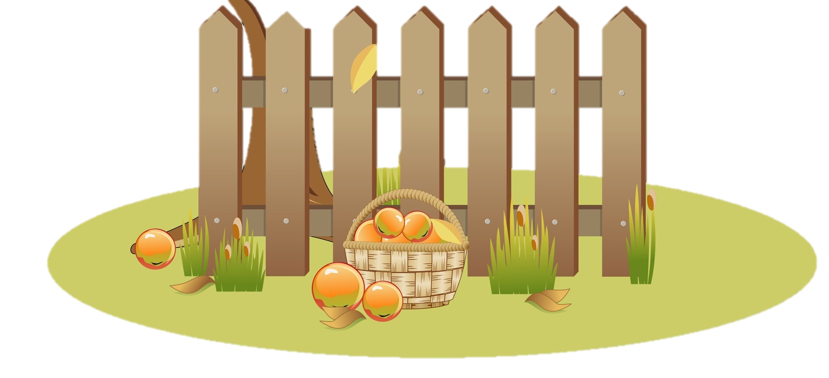

Bài 3: Đồ dùng trong nhà

Slide 2
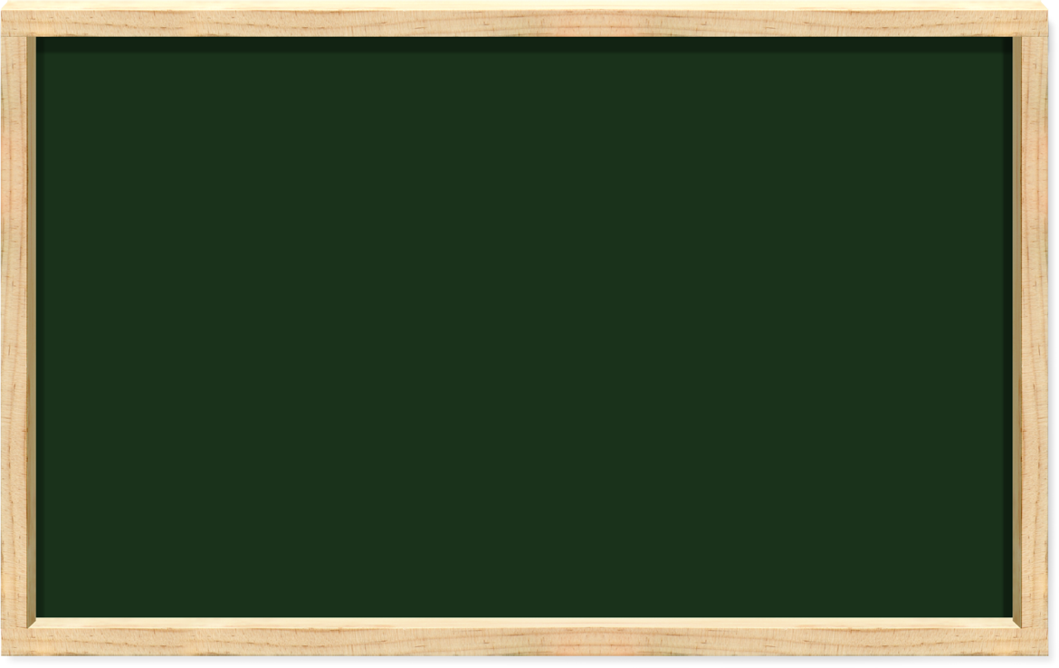

Tiết 1

Slide 3


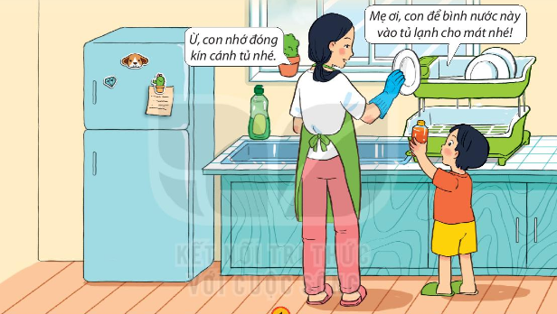
Nhìn hình và kể tên các đồ dùng trong nhà Minh?
Tủ lạnh, tủ bếp, giàn bát.......

Slide 5
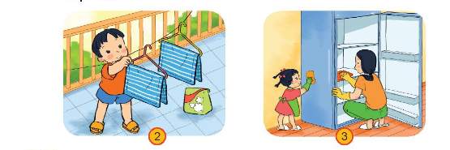
Minh và em gái đang làm gì? Nêu tác dụng của các việc đó
Minh và em gái đang giúp mẹ phơi đồ và lau dọn tủ lạnh

Slide 6

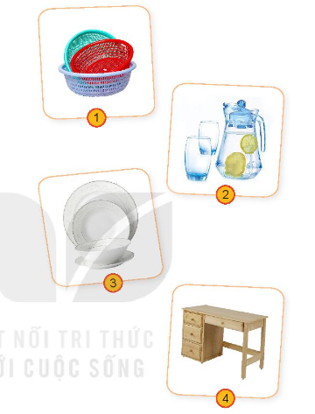
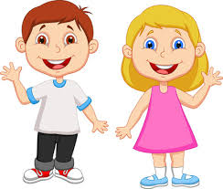
Hỏi đáp về đồ dùng trong nhà
Rổ
Bình, cốc
Bát đĩa
Bàn

Slide 7

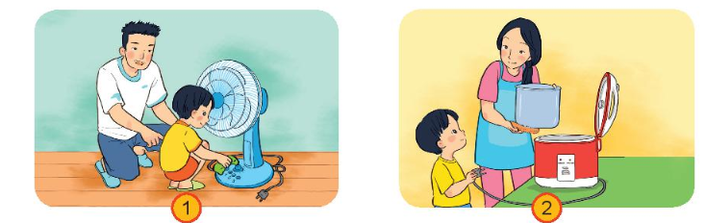
Gia đình em thường làm gì để giữ gìn đồ dùng? Nêu lợi ích của các việc làm đó?
Lau chùi thường xuyên để đồ bền hơn

Slide 8
Tiết 2

Slide 9
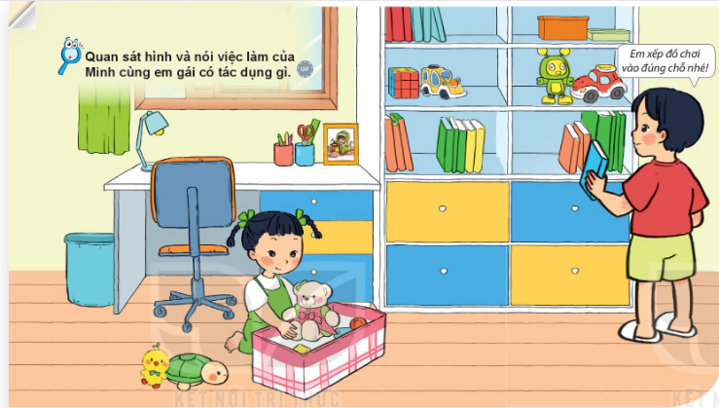
Việc làm của Minh và em gái có tác dụng gì?
Minh và em biết sắp xếp đồ dùng gọn gàng sau khi dùng xong giúp đồ dùng bền lâu hơn

Slide 10
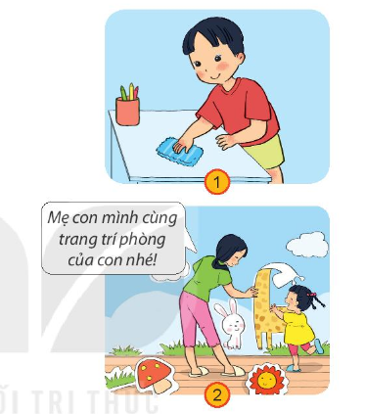

Minh và em gái đang làm gì?
Minh và em gái giúp mẹ dọn dẹp, trang trí nhà cửa

Slide 11


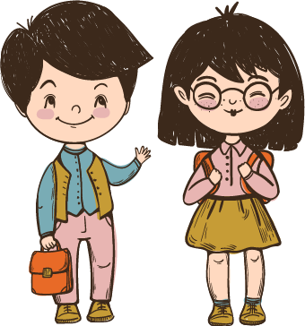
Thực hành về nhà sắp xếp đồ đạc gọn gàng, sạch sẽ?

Slide 12
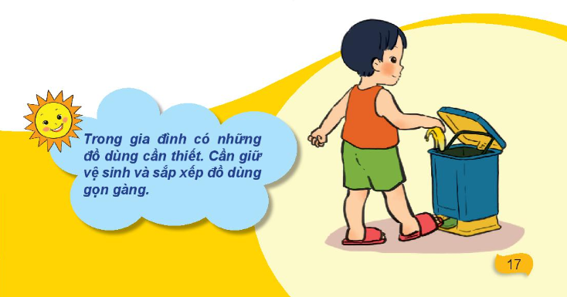
Chia sẻ những việc em đã làm để để giữ đồ dùng trong nhà gọn gàng, sạch sẽ?

Slide 13
CỦNG CỐ, DẶN DÒ

